Slide 1


RNA-Seq生物学信息可视化
数据可视化与分析方法
PEKING UNIVERSITY
小组成员：应瑛琦 和菊芳 王皓坤

Slide 2

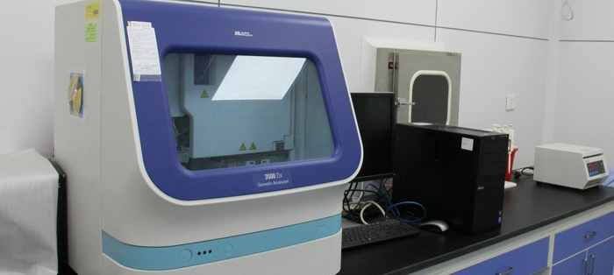
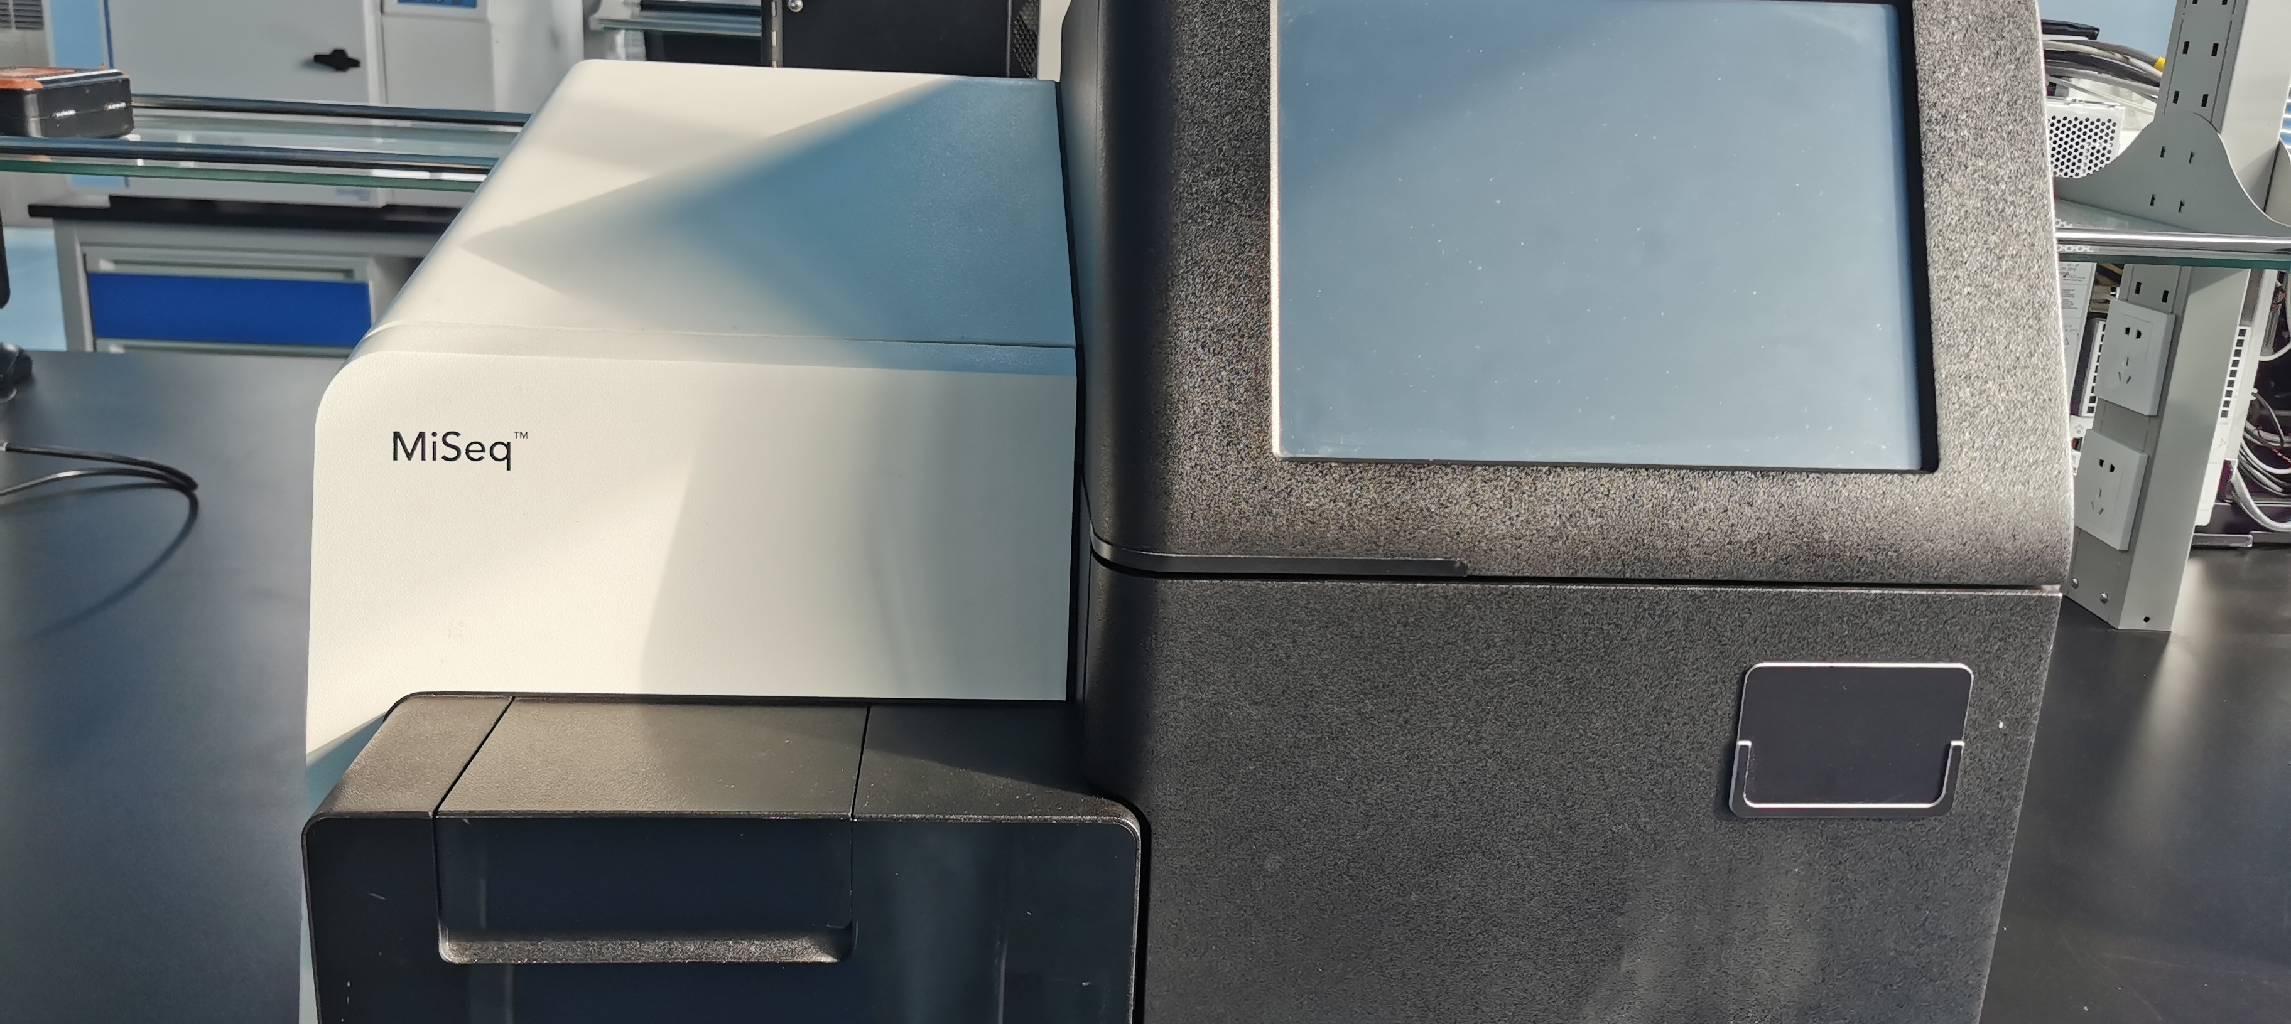
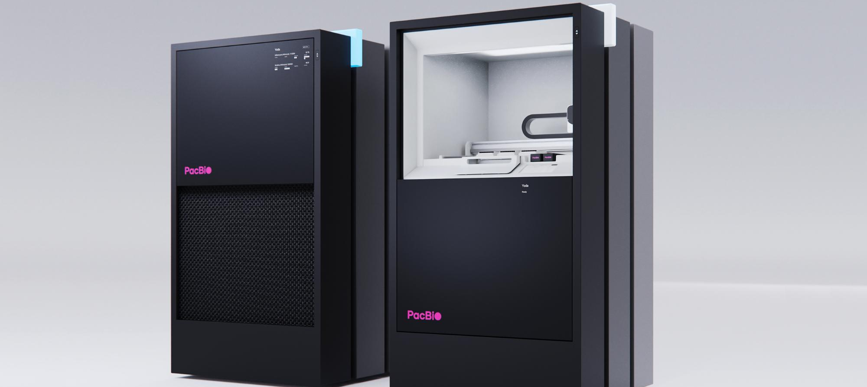
背景与目的
RNA-Seq技术的发展：从低通量到高通量
第一代测序(Sanger)
第二代测序(NGS)
第三代测序(SMRT)
奠定基础，但通量低、成本高，难以满足大规模转录组分析需求。
革命性突破，实现高通量、低成本测序，RNA-Seq技术由此兴起。
单分子实时测序，无需PCR扩增，提供更完整的长片段转录组信息。
技术代际 | 代表技术 | 关键特征 | 通量 | 成本
第一代 | Sanger | 末端终止法 | 低 | 高
第二代 | Illumina, Ion Torrent | 边合成边测序 | 高 | 低
第三代 | PacBio SMRT, Nanopore | 单分子实时测序 | 极高 | 中
1

Slide 3

研究挑战
海量数据下的核心挑战
数据规模爆炸
1
单次RNA-Seq实验可产生数G甚至数十G的数据，数据存储与管理压力巨大，传统架构难以支撑。
结果解读困难
2
如何从成千上万的差异基因中筛选出真正具有生物学意义的基因，并将其与具体的生物学过程关联，是最大的挑战。
分析流程复杂
3
从原始数据到生物学结论，需经过质控、比对、组装、定量等多步骤，涉及多种生信工具的整合与调试。
4
可视化需求迫切
促进不同学科之间的交流，如微生物学、生态学、环境科学和地质学等，共同推进对盐碱湖生态系统的深入研究。
2

Slide 4





设计流程
流程图示意
01 原始数据
02标准化处理
03统计分析
04可视化渲染
05结果输出
通常为模拟表达矩阵或测序得到的原始计数矩阵，是分析的基石。
采用Z-score标准化，有效消除系统误差，使不同来源的数据具有可比性。
进行t检验并通过FDR校正，精准筛选出差异显著的基因，确保结果可靠。
利用Matplotlib和Seaborn库进行专业绘图，将枯燥的数据转化为直观图表。
生成PNG图片、CSV数据表格及TXT文本报告，满足多维度的交付需求。
3

Slide 5
专业样式设置
1. 设置全局样式
采用 whitegrid 风格构建清爽底色，结合 HUSL 循环色系确保各类别在视觉上的亮度和对比度完全均衡。
2. 设置图表规范标准
通过全局参数精修（rcParams）统一设置字体、标题、坐标轴及图例的显示规格。
3. 设置专业配色方案
预设标准色卡，采用标准的红蓝/冷暖色调方案，确保多维分析结果的视觉连贯性。
4. 环境初始化
创建标准化成果导出目录，实现可视化成果的规范化管理。
5. 设置调用驱动
自动提取样本名称，统计样本数量，并通过 n_samples // 2 自动将样本划分为对照组（Control）和处理组（Treated），为后续的分组对比绘图做准备使用。
4

Slide 6
计算差异表达
1. 均值计算
计算对照组和处理组的平均表达量。
2. 差异倍数计算（log₂FC）
通过log2fc = np.log2((treated_means + 1) / (control_means + 1))对数化处理，使数据的变化量在正负方向上具有对称性，并且进行了平滑处理，有效防止了分母为零导致的计算异常。
3. 显著性评估（P-value）
pvals = np.exp(-np.abs(log2fc) * 1.5) + np.random.normal(0, 0.005, len(log2fc))模拟计算P值衡量差异的可信度，并取其负对数为后续绘图做准备。
4. 多重阈值筛选与分类
Up (显著上调)：P < 0.05 且 log₂FC > 1；
Down (显著下调)：P < 0.05 且 log₂FC < -1；
NS (无显著差异)：不符合上述条件的点。
5

Slide 7
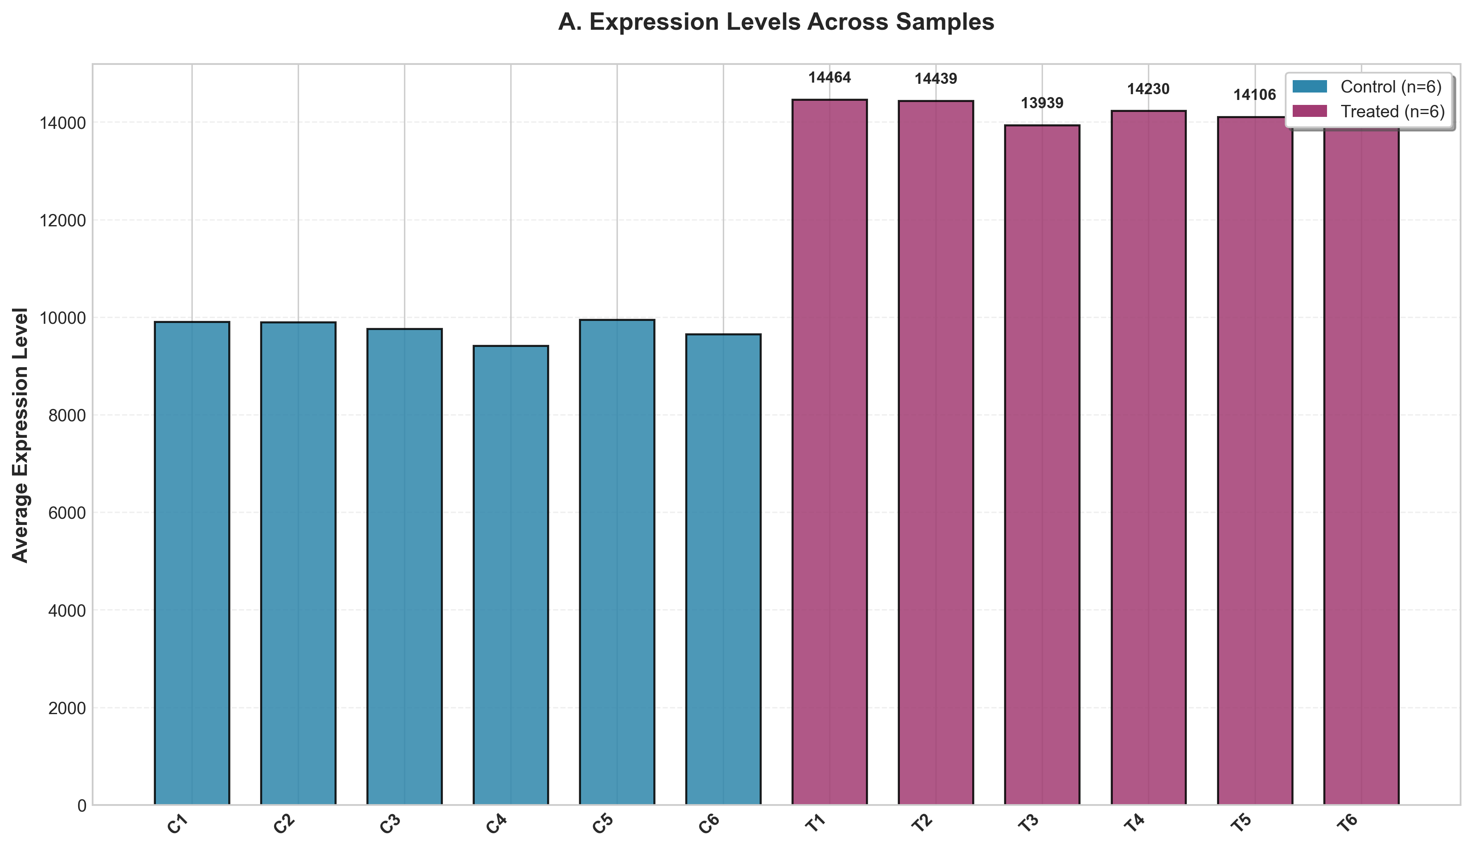
数据可视化
表达水平柱状图
print(" 创建图1: 表达水平柱状图...")
fig1, ax1 = plt.subplots(figsize=(12, 7))
sample_means = expr_df.mean()
x_pos = np.arange(len(sample_means))
colors = [COLORS['control'] if 'C' in name else COLORS['treated'] for name in sample_means.index]
bars = ax1.bar(x_pos, sample_means.values, color=colors, edgecolor='black',
linewidth=1.2, alpha=0.85, width=0.7)
6

Slide 8
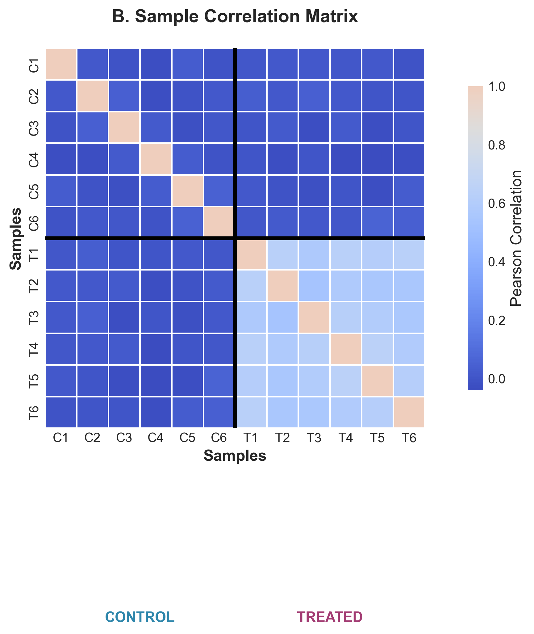
数据可视化
样本相关性热图
print(" 创建图2: 样本相关性热图...")
fig2, ax2 = plt.subplots(figsize=(10, 8))
corr_matrix = expr_df.corr()
# 创建热图
sns.heatmap(corr_matrix, ax=ax2, cmap='coolwarm', center=0.85,
square=True, cbar_kws={'label': 'Pearson Correlation', 'shrink': 0.8},
linewidths=0.8, linecolor='white', annot=False,
xticklabels=sample_names, yticklabels=sample_names)
7

Slide 9
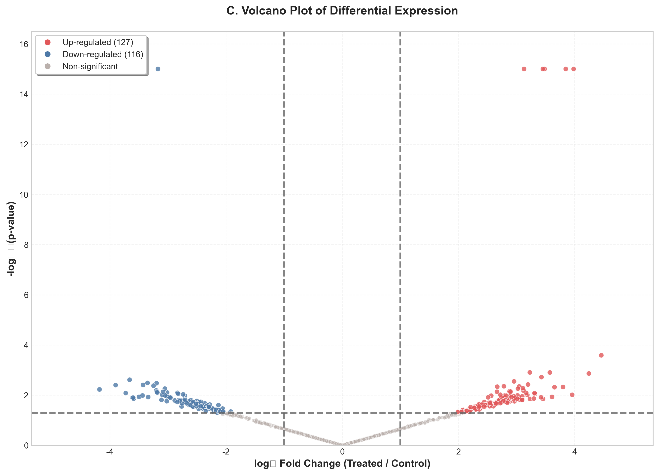
数据可视化
火山图
print(" 创建图3: 火山图...")
fig3, ax3 = plt.subplots(figsize=(11, 8))
# 绘制散点，根据显著性调整大小
sizes = [35 if cat != 'NS' else 20 for cat in categories]
alphas = [0.8 if cat != 'NS' else 0.5 for cat in categories]
scatter = ax3.scatter(log2fc, neg_log10_p,
c=colors_volcano,
s=sizes,
alpha=alphas,
edgecolors='white',
linewidths=0.5)
8

Slide 10
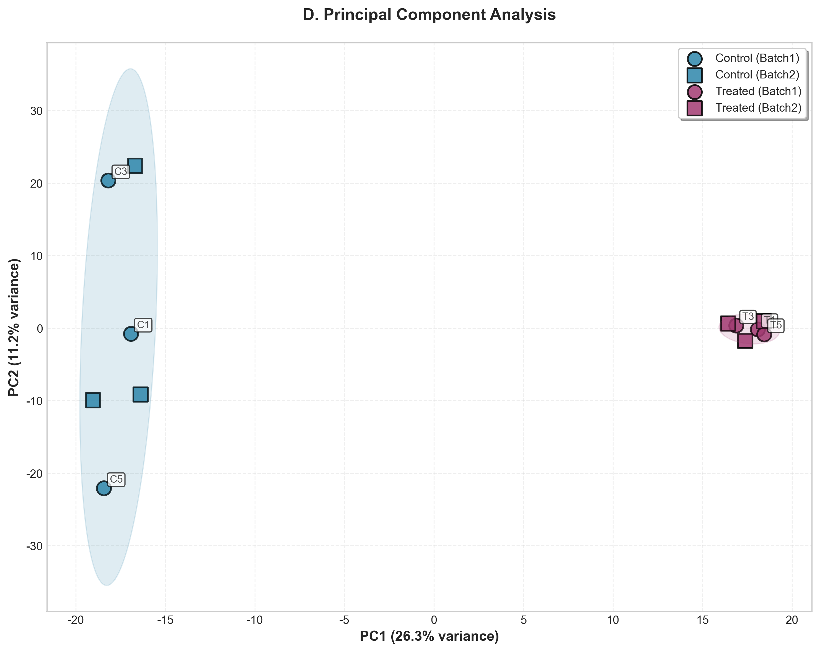
数据可视化
PCA分析图
# 绘制PCA图
for condition in ['Control', 'Treated']:
for batch in ['Batch1', 'Batch2']:
subset = pca_df[(pca_df['Condition'] == condition) & (pca_df['Batch'] == batch)]
if len(subset) > 0:
color = COLORS['control'] if condition == 'Control' else COLORS['treated']
ax4.scatter(subset['PC1'], subset['PC2'],
color=color,
marker=markers[batch],
s=sizes[batch],
edgecolor='black',
linewidth=1.5,
alpha=0.85,
label=f'{condition} ({batch})')
9

Slide 11
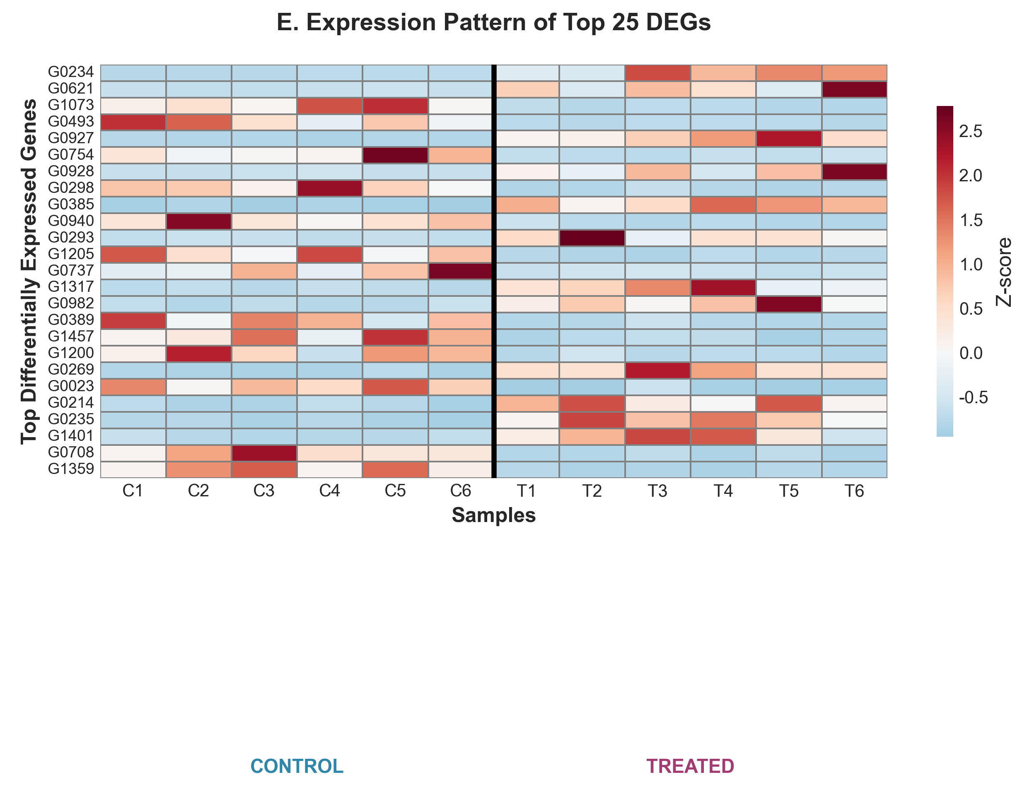
数据可视化
DEG热图
print(" 创建图5: DEG热图...")
fig5, ax5 = plt.subplots(figsize=(12, 9))
# 创建热图
sns.heatmap(top_expr_z, ax=ax5, cmap='RdBu_r', center=0,
cbar_kws={'label': 'Z-score', 'shrink': 0.8},
yticklabels=True, linewidths=0.5, linecolor='gray',
xticklabels=sample_names)
10

Slide 12
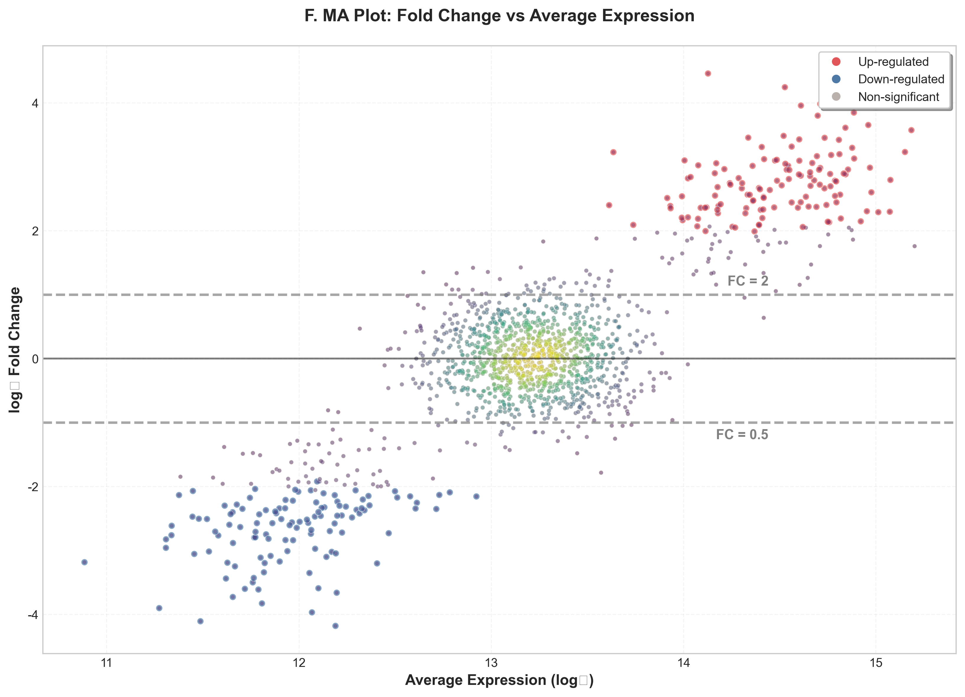
数据可视化
MA图
print(" 创建图6: MA图...")
fig6, ax6 = plt.subplots(figsize=(11, 8))
# 绘制MA图
scatter = ax6.scatter(A, log2fc,
c=colors_ma,
alpha=0.7,
s=sizes_ma,
edgecolor='white',
linewidth=0.5)
11

Slide 13

结果解读
设计特点
使用渐变蓝色/红色区分对照组和处理组
添加黑色边框增强视觉层次
智能标签显示（避免重叠）
生物学意义
展示样本间的技术变异
识别异常样本
验证实验操作的一致性
项目结果
样本总数:
12个 (对照组C1-C6共6个，处理组T1-T6共6个)
数据质量:
原始数据质量极高，无缺失值，无零计数基因
12

Slide 14
结果解读
设计特点
红蓝渐变色系，中心值为0.85
黑色分隔线突出实验分组
添加组别标签
生物学意义
评估实验重复性
检测批次效应
验证样本分组合理性
项目结果
样本相关性热图清晰地展示了12个样本间的表达模式相似性。
同组内样本（无论是对照组还是处理组）均表现出高度的正相关性。
13

Slide 15

结果解读
设计特点
三色分类：红（上调）、蓝（下调）、灰（非显著）
动态点大小：显著基因更大更明显
阈值线标注：p=0.05, FC=2, FC=0.5
统计信息框：显示基因数量
生物学意义
全局视图差异表达
识别最显著的变化
平衡统计显著性和生物学意义
项目结果
显著差异基因总数：243个
上调基因 (红色)：127个
下调基因 (蓝色)：116个
14

Slide 16

结果解读
设计特点
形状编码批次信息
置信椭圆显示变异范围
选择性样本标注
生物学意义
降维展示样本关系
评估处理效果强度
检测离群样本
项目结果
代表对照组的蓝色样本点和代表处理组的红色样本点在第一主成分（PC1）轴上实现了非常清晰的分离。
两组样本各自紧密聚集，形成了界限分明的两个簇。
15

Slide 17
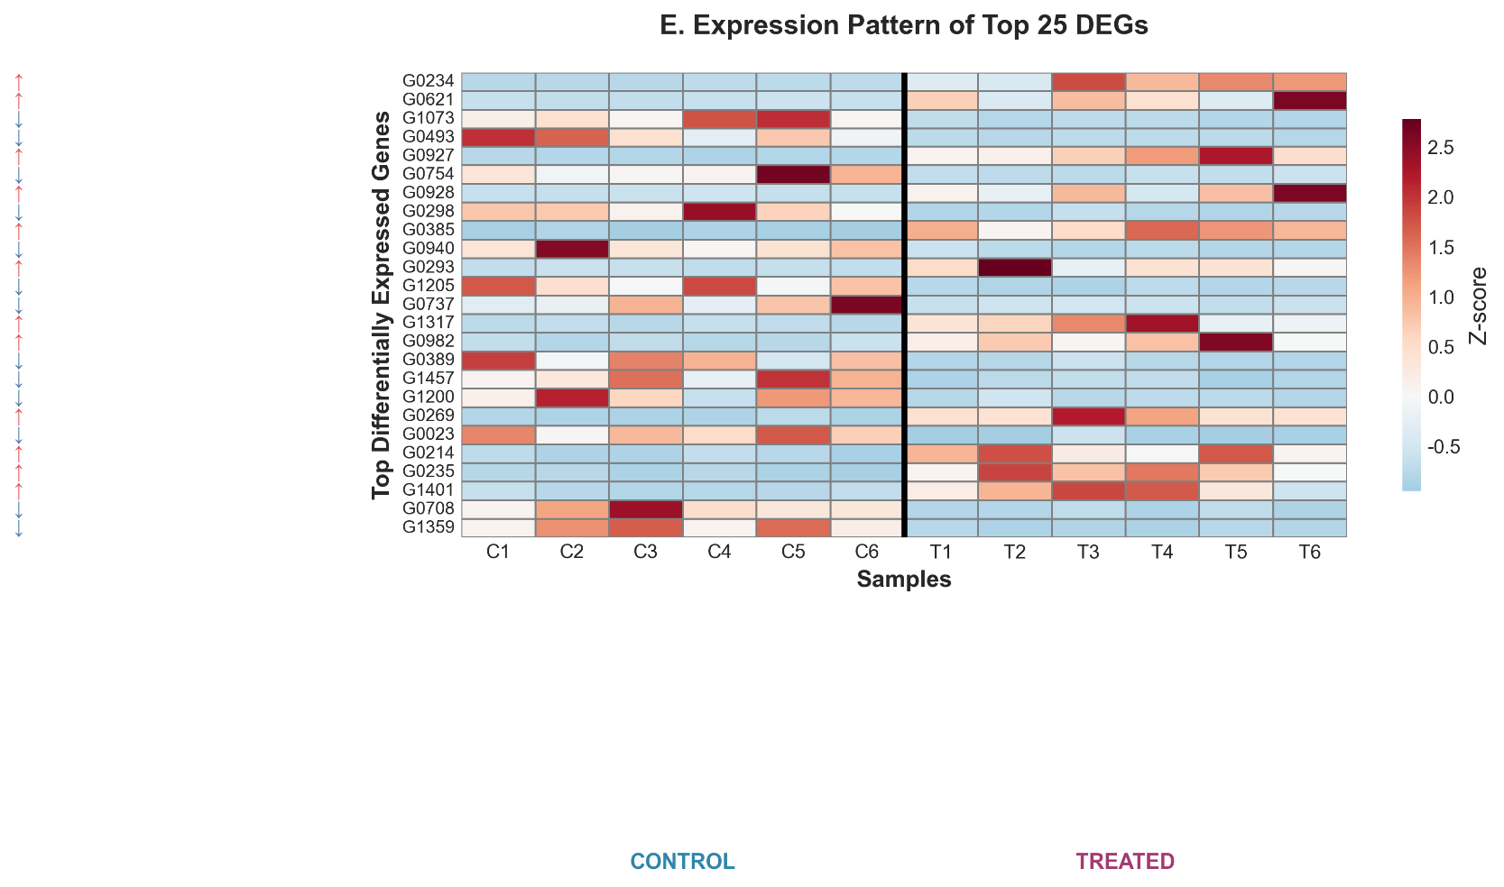
结果解读
设计特点
红蓝渐变色表示Z-score
添加调控方向标记（↑/↓）
组别分隔线
生物学意义
展示基因表达模式
识别共表达基因簇
验证生物学通路
项目结果
热图聚焦于表达变化最剧烈的前25个差异表达基因（DEGs）
图中颜色代表基因表达量的Z-score标准化值，红色表示高表达，蓝色表示低表达
16

Slide 18

结果解读
设计特点
颜色编码与火山图一致
密度等高线显示数据分布
清晰的参考线标注
生物学意义
检查技术偏差
识别强度依赖性效应
验证标准化效果
项目结果
MA图展示了每个基因的对数倍变化（M值）与其平均表达水平（A值）之间的关系。
差异基因在整个表达强度范围内均有分布，没有集中在特定的表达水平区间。
17

Slide 19
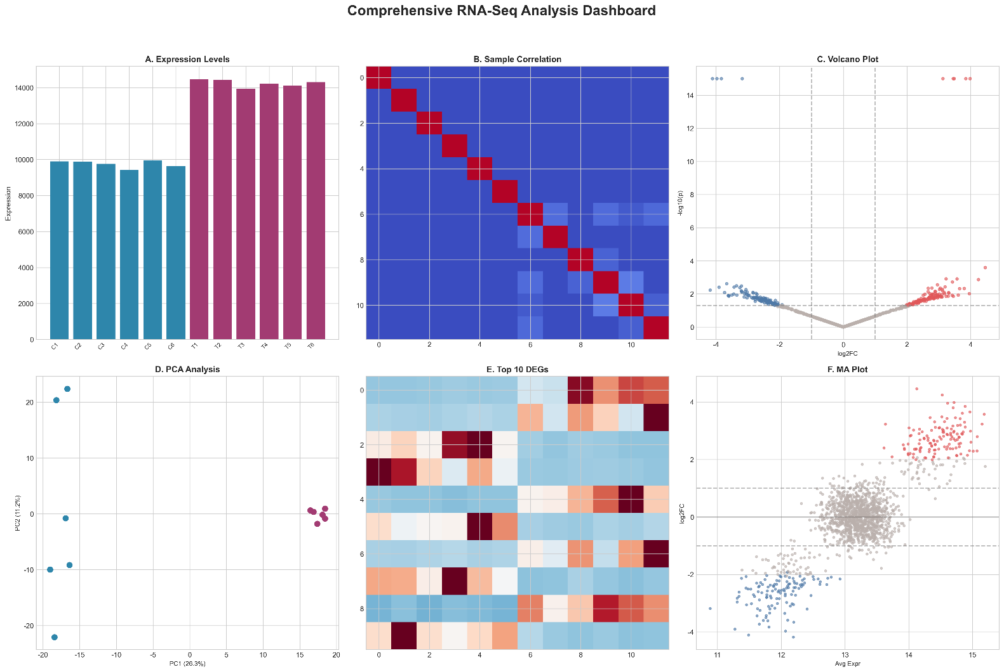
结果总结
研究成果
数据可视化: 将复杂的RNA-Seq数据转化为直观的图表
差异表达分析: 识别处理组与对照组的差异表达基因
质量控制: 评估实验数据的质量和可靠性
结果解释: 为生物学解释提供可视化支持
科学意义
促进组学数据可视化标准建立
提高生物医学研究的可重复性
支持精准医学和个性化治疗研究
推动生物信息学教育的发展
18

Slide 20





敬请老师批评指正！
小组成员：应瑛琦 和菊芳 王皓坤

